Slide 1
Trabajo Práctico CLP
Carrera de Especialización en Sistemas Embebidos
Laura Moreno
Octubre 2025

Slide 2
Introducción
Este proyecto implementa una ALU (unidad aritmética lógica) de 4 bits, empleando VHDL como lenguaje de descripción de hardware.
El diseño fue verificado mediante simulaciones y validado en la placa Arty Z7-10, utilizando UART como interfaz de entrada y leds como interfaz de salida.

Slide 3
Limitaciones
Operación | Código Op
+ | 0
- | 1
AND | 2
OR | 3
XOR | 4
NOT | 5
<< | 6
>> | 7
Ancho de palabra fijo: 4 bits (con signo)
Sin control de errores en UART
Interfaz de usuario limitada
Ausencia de retroalimentación al transmisor
Operaciones limitadas

Slide 4
Diagrama de bloques
UAR
UART_ALU_TOP
CLK
RXD
RESET
UART
RX
ALU
ZERO
RESULT
A
B
Op
LED 0
LED 1
LED 3
LED 4
Notes:
Zero – señal para comprobar fácilmente si hubo un resultado positivo sin hacer comparaciones

Slide 5
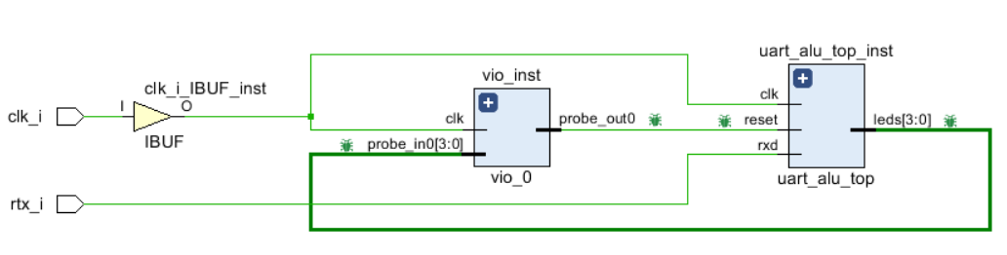
Esquemático Vivado

Slide 6
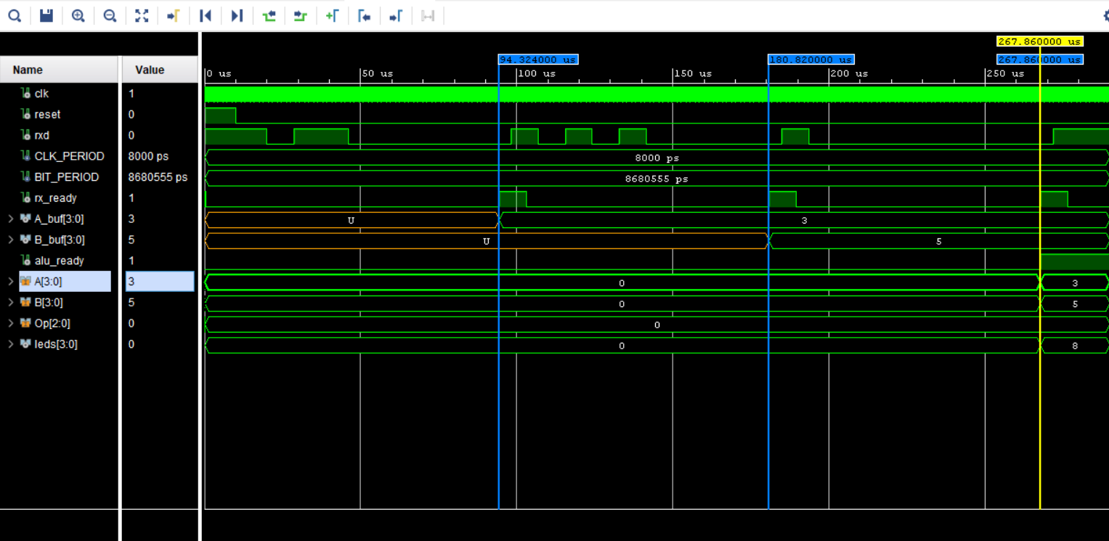
Simulación Suma

Slide 7
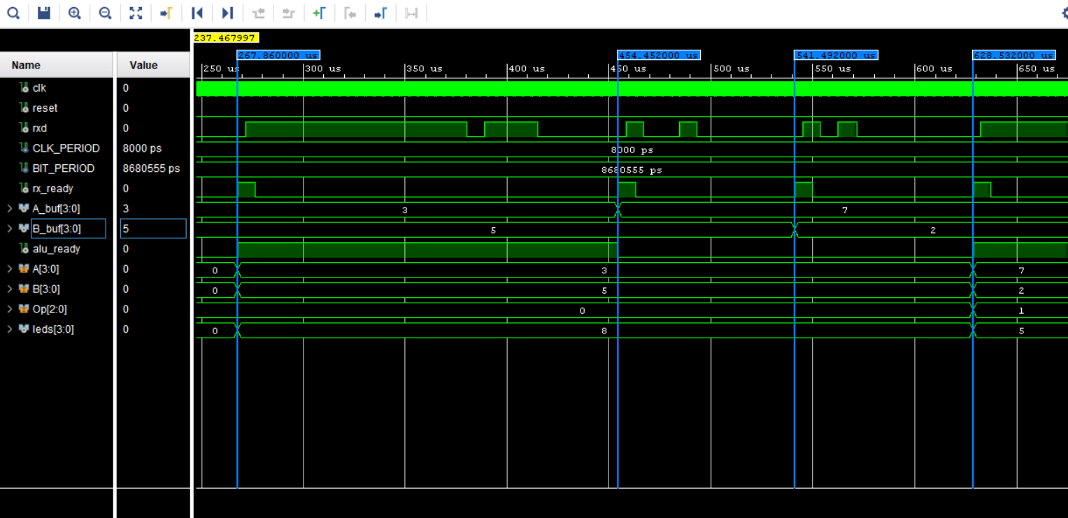
Simulación Resta

Slide 8
DEMO
Utilizado el Hardware Manager de Vivado con conexión al servidor remoto

Slide 9
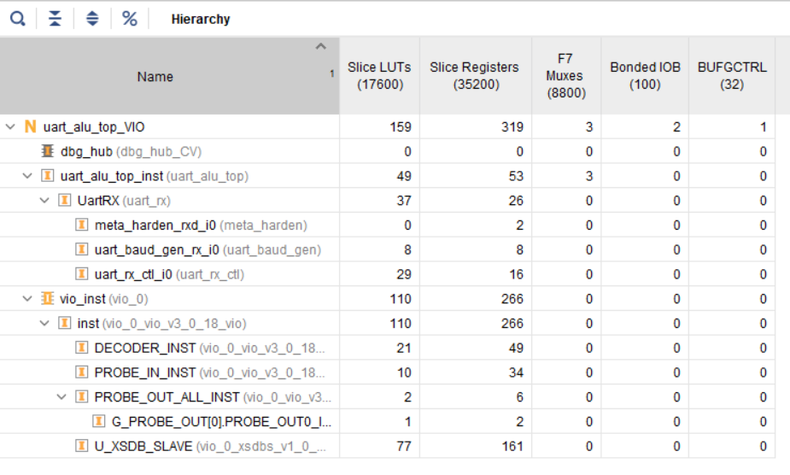
Tabla de uso de recursos

Slide 10
Gracias

